Slide 1
SortedSet Interface
SortedMap Interface
Nguyễn Văn Nhựt
Nguyễn Thị Lan Phương

Slide 2
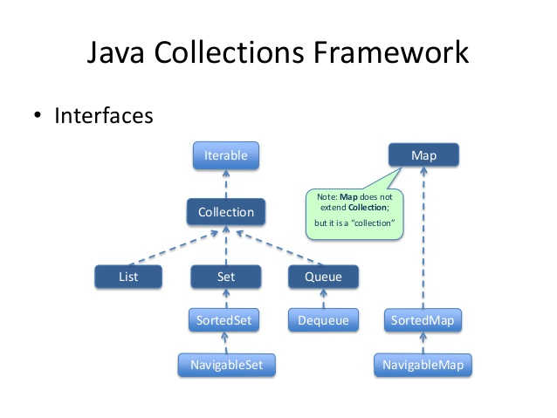

Slide 3
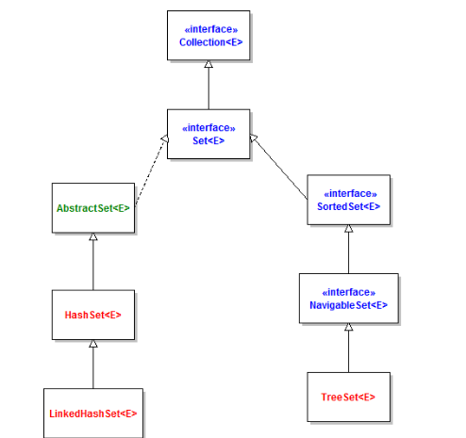
SortedSet

Slide 4
SortedSet
The java.util.SortedSet interface là một kiểu trong java.util.Set interface
SortedSet là 1 interface con của Set ⇒ TreeSet sẽ hiện thực interface SortedSet
Nếu như chúng ta muốn biểu diễn 1 nhóm các phần tử đơn được sắp xếp và không trùng nhau thì chúng ta nên sử dụng SortedSet

Slide 5
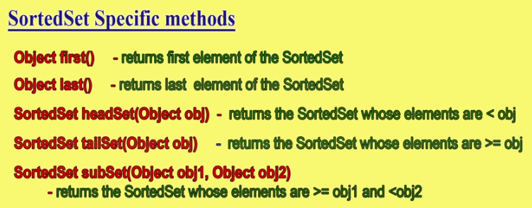
SortedSet

Slide 6
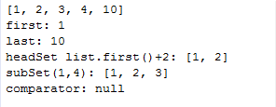
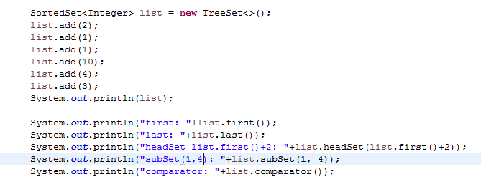
SortedSet

Slide 7
SortedSet
Các phần tử khi thêm vào trong SortedSet sẽ có cách sắp xếp
+Sắp xếp bằng Comparable Interface. Nó sẽ dùng compareTo() để sắp xếp các phần tử, đây là 1 cách sắp xếp ngầm định của nó mỗi lần khi thêm 1 phần tử mới vào
Truy xuất các phần tử trong SortedSet thông qua iterator (mỗi iterator được xem như một con trỏ, trỏ đến phần tử tiếp theo không giống như chỉ mục trong array)

Slide 8


SortedSet
các phần tử “thuoctinh” khi thêm vào listStudent không thực hiện được vì thiếu implements interface Comparable tại class “thuoctinh”
⇒ Object type đưa vào SortedSet phải có khả năng Compareable ⇒ phải implements dao diện Compareable

Slide 9

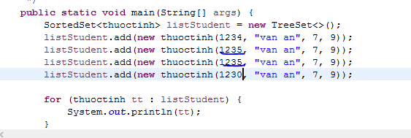
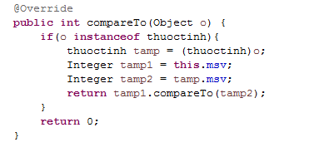

SortedSet

Slide 10
Range-view operation
Range -view operation là một phần khá giống với những cái đã được cung cấp bởi List interface
Điểm khác biệt là: Range view của một sortedset.
Range-view thực ra là khoảng các thành phần đã được thiết lập.

Slide 11

Range-view operation
Sorted set cung cấp 3 range-view.
subSet
headSet
tailSet

Slide 12
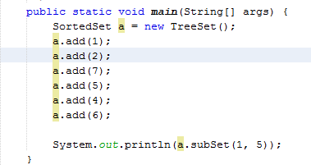
Subset
Ví dụ:
Kết quả sẽ xuất từ vị trí 1 đến vị trí 4
Kết quả

Slide 13
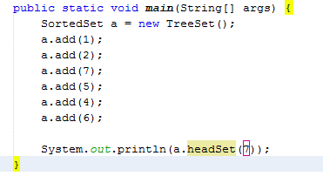
headSet
headSetheadSet
Ví dụ:
Kết quả sẽ xuất từ vị trí đầu tiên cho đến vị trí của headset.
Kết quả

Slide 14
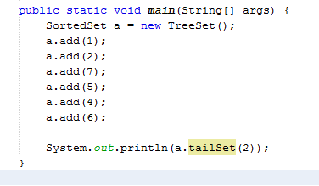
TailSet
Ví dụ:
Kết quả sẽ xuất từ vị trí 2 đến vị trí cuối cùng.
Kết quả

Slide 15
Endpoint Operations
Là trả về thành phần đầu tiên và thành phần cuối cùng trong một sorted set

Slide 16
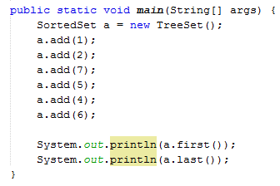

Endpoint Operations (tt)
Ví dụ:
Kết quả sẽ trả về vị trí đầu tiên và vị trí cuối cùng của sorted set

Slide 17
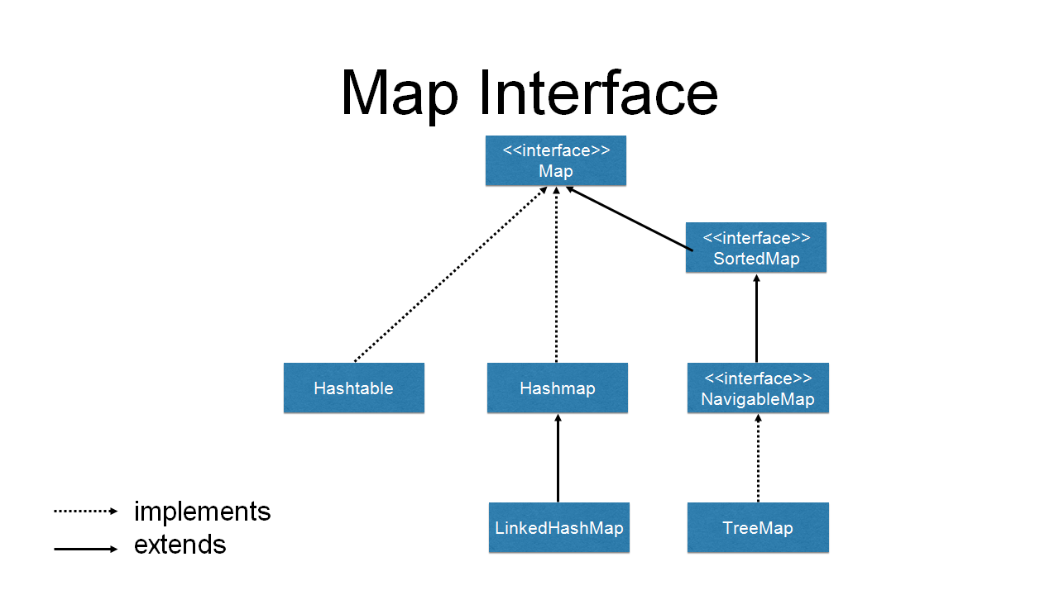
SortedMap interface

Slide 18
SortedMap interface
SortedMap interface kế thừa từ lớp Map, cho TreeMap hiện thực từ nó
Truy xuất các phần tử thông qua cặp giá trị key-value
SortedMap cung cấp nhiều operation cho Map.
Range view — thực hiện các vùng operation tùy ý
Endpoints — trả về first key or last key trong sorted map
Comparator access — trả về Comparator

Slide 19
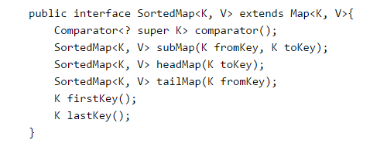
Map Operation
Các phương thức trong interface SortedMap

Slide 20
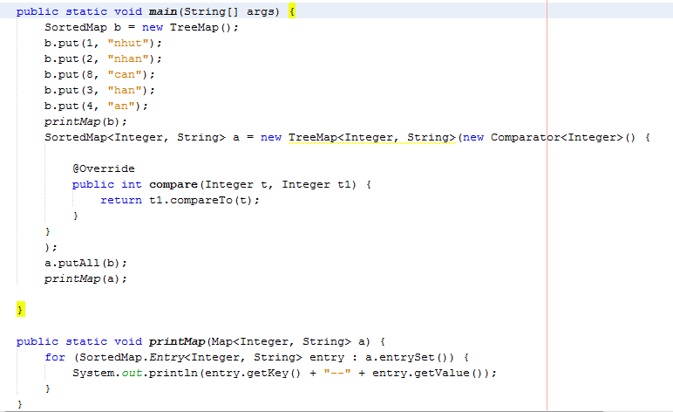
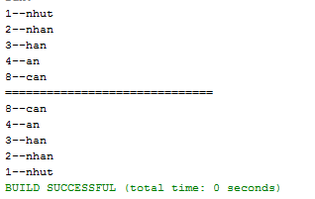
Comperator
ví dụ:

Slide 21
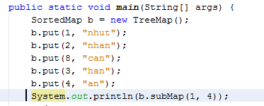
SubMap(From K key, to K Key)
Kết quả

Slide 22
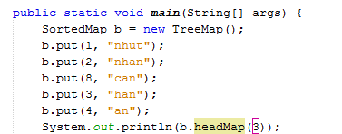
HeadMap(toKey K)
Kết quả
Ví dụ:

Slide 23
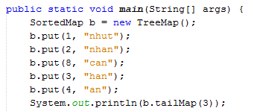
TailMap(FromKey K)
Kết quả
Ví dụ:

Slide 24
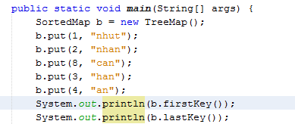

FirstKey() LastKey
Kết quả
Ví dụ:

Slide 25
Tài liệu tham khảo
http://www.codejava.net/java-core/collections/java-set-collection-tutorial-and-examples
https://docs.oracle.com/javase/tutorial/collections/interfaces/sorted-set.html
https://docs.oracle.com/javase/8/docs/api/java/util/TreeSet.html
http://www.codejava.net/java-core/collections/java-set-collection-tutorial-and-examples
https://www.youtube.com/watch?v=E8NaqgB3nac

